Slide 1


TRƯỜNG MN THỊ TRẤN TRÂU QUỲ
HOẠT ĐỘNG PHÁT TRIỂN NGÔN NGỮ
Truyện: Chàng rùa
Lứa tuổi : MGL 5 - 6 tuổi

Slide 2
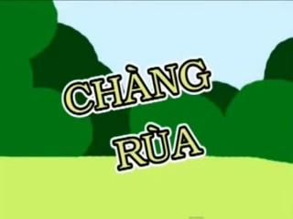

Slide 3
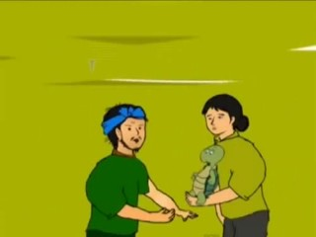

Slide 4
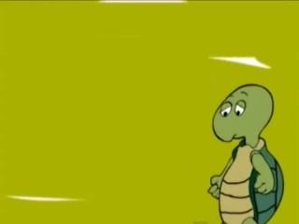

Slide 5
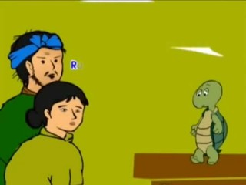

Slide 6
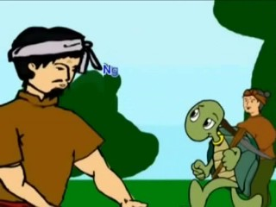

Slide 7
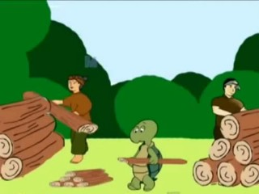

Slide 8
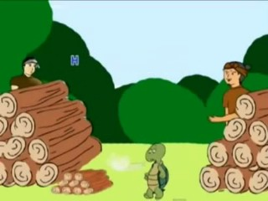
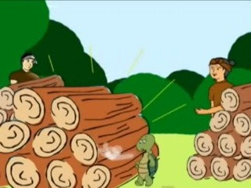

Slide 9
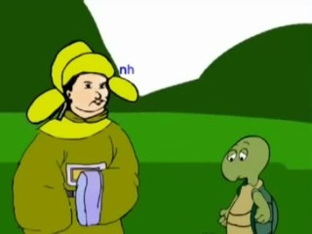

Slide 10
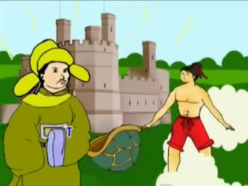

Slide 11
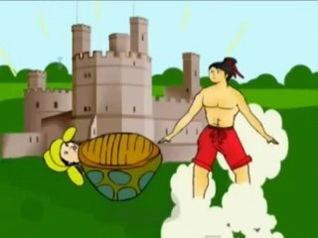

Slide 12
